Slide 1

Google BERT Algorithm
بازیابی اطلاعات و جستجو وب
استاد صادقی حصار
زهرا عابدیان، یلدا کیوان

Slide 2
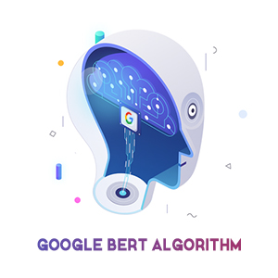
فهرست
مقدمه و تاریخچه
الگوریتم BERT چیست
پردازش زبان طبیعی (NLP) و ارتباط آن با BERT
مراحل توسعه و آموزش هوش مصنوعی BERT (؟)
مزایای الگوریتم BERT و درک بهتر این اپدیت (4 مورد)
الگوریتم BERT گوگل و کارکرد آن بر روی زبان فارسی
تفاوت الگوریتم BERT با مرغ مگس خوار (Hummingbird)
تفاوت الگوریتم BERT با الگوریتم رنک برین (RankBrain)
تاثیر الگوریتمBERT در SEO و روش های بهینه سازی برای آن
جمع بندی و نتیجه گیری
منابع

Slide 3

مقدمه و تاریخچه
BERT در سال 2018 میلادی توسط Jacob Devlin و همکارانش ایجاد و منتشر شد.
گوگل در اواخر سال 2019 اعلام کرد که برای بهبود نتایج اپدیت الگوریتم موتور جستجواش شروع به استفاده از این الگوریتم کرده و در اواخر سال 2020 تقریبا در تمام جستجوهای انگلیسی زبان از BERT استفاده شده است.
در این عصر که تکنولوژی همواره در حال پیشرفت است، گوگل دست به به‌روزرسانی الگوریتم هایش زده و با معرفی الگوریتم BERT یک گام بزرگ برداشته و در دنیای آنلاین امروزی تفاوت زیادی ایجاد کرده است.

Slide 4
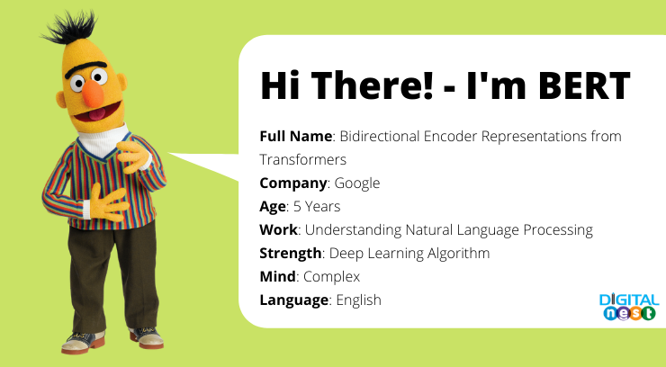
الگوریتم BERT چیست؟
BERTیک تکنیک مبتنی بر هوش مصنوعی برای پردازش زبان طبیعی (NLP) است، که توسط گوگل توسعه یافته است.
کلمه BERT مخفف عبارت Bidirectional Encoder Representations from Transformers است!
این یک الگوریتم ماشین لرنینگ است که به درک بهتر پرس و جوها (query) و محتوا (content) منجر می شود.
BERT به بافت و روابط همه کلمات در جمله دقت می‌کند، نه اینکه فقط به ترتیب یکی یکی کلمات را معنی کند. بنابراین می تواند با نگاه کردن به کلماتی که قبل و بعد از یک کلمه ای آمده اند، مفهوم کامل آن کلمه را دریابد. و این چیزی است که Bidirectional بودن آن را منحصر به فرد می کند.

Slide 5
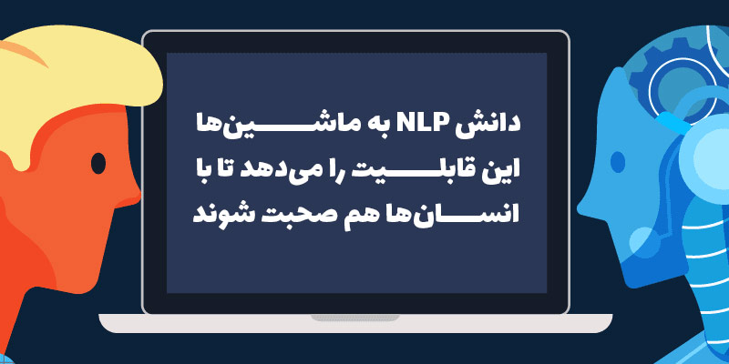
پردازش زبان طبیعی یا Natural Language Processing
NLP دانشی است که به کامپیوترها این امکان را می‌دهد که جملات و عبارات را مثل یک انسان واقعی پردازش کنند و بفهمند به شکلی که تلاش می‌کند که کامپیوترها را به یک مرحله بالاتر ببرد تا جملات و عبارات تنها برای کامپیوتر ترکیبی از کلمات نباشند، بلکه کامپیوترها هم بتوانند مثل انسان جملات و عبارات را درک کنند.
و این الگوریتمBERT یک مدل جدید در دانشNLP برای فهم و درک هرچه بهتر زبان‌های انسانی، محاوره ای و طبیعی است.

Slide 6

مراحل توسعه و آموزش هوش مصنوعی BERT
همانطور که گفتیم، الگوریتم برت، یک مدل NLP است که برای درک زبان‌های انسانی ایجاد شده است. اما این مدل برای اینکه به درستی کار کند نیازمند آموزش است.
گوگل برای آموزش مدل برت از متون ویکی پدیا کمک گرفته است، به این صورت که در اختیار این مدل، متن‌های بی‌شماری از ویکی پدیا قرار داده شده و با تکنیک‌های یادگیری ماشین بدون نظارت (unsupervised) مدل برت توانسته که به درک نسبی از زبان انسانی (در مرحله اول زبان انگلیسی) برسد.
البته گوگل برای اینکار از پردازنده‌های مخصوصی به نام TPU استفاده کرده که عملیات یادگیری را تا حد خیلی زیادی سرعت می‌بخشند ( TPUهمانندCPU وGPU یک واحد پردازشگر است با این تفاوت که مخصوص یادگیری ماشین و عملات ماتریسی طراحی شده است).

Slide 7

مزایای الگوریتم BERT و درک بهتر این اپدیت
توجه بیشتر به حروف اضافه
درک معنای کلمات در جمله
درک بهتر جملات محاوره‌ای
تحول Featured Snippet

Slide 8

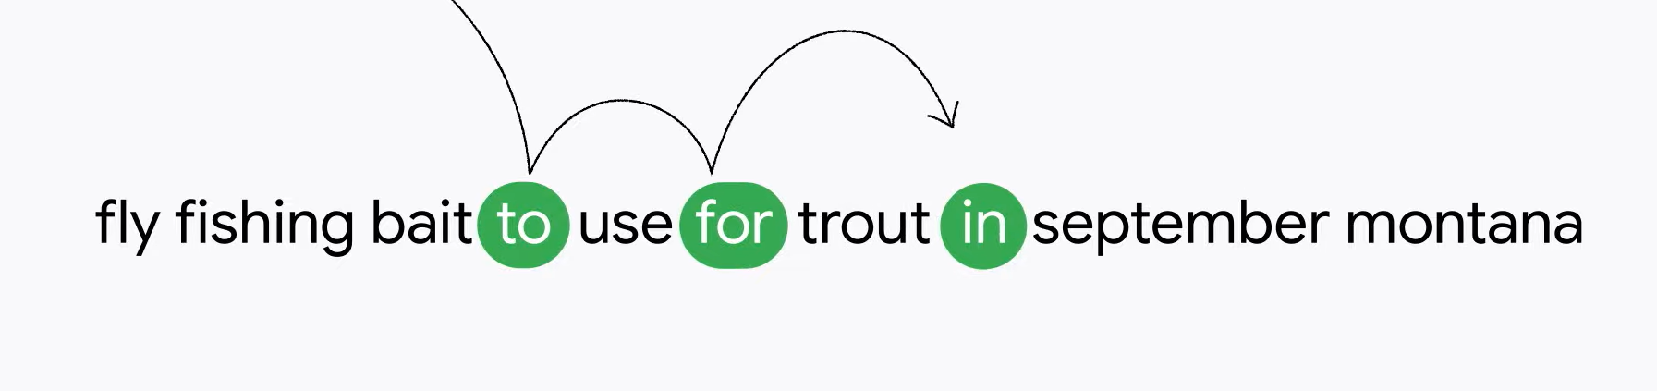
1. توجه بیشتر به حروف اضافه
تا قبل از الگوریتم برت، یکی از مهم‌ترین نقاط ضعف جستجوی گوگل بی‌توجهی به حروف اضافه و معنایی که به جملات می‌بخشند بود. حالا این الگوریتم توجه بیشتری به حروف اضافه دارد و می‌تواند با توجه به کلیت جملات متوجه تاثیر حرف اضافه بر روی معنای جمله شود.
وقتی از گوگل میپرسید «راه های مهاجرت به کانادا» گوگل به تک تک کلمات این جمله به عنوان واحد های جدا از هم نگاه نمیکند، بلکه مفهوم هر کدام از این کلمات را از روی ارتباط آن ها با یکدیگر تشخیص میدهد. در این مثال اگر حرف اضافه «به» را تبدیل به «از» کنیم، معنی جمله کاملاً عوض میشود.
قبل از آپدیت BERT: گوگل متوجه تفاوت حرف اضافه «به» و «از» نیست و تنها نتایج مربوط به مهاجرت کانادا را نشان میدهد.
بعد از آپدیت BERT: گوگل متوجه تفاوت معنی این دو حرف اضافه میشود و با جستجوی هر کدام، نتایج مربوط به یک نوع را نشان میدهد.

Slide 9
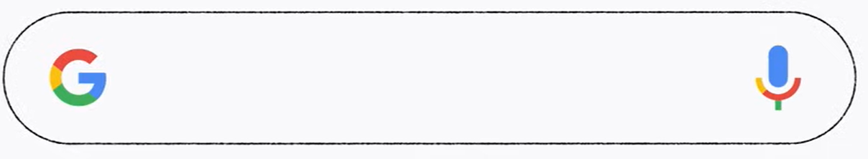
2 . درک معنای کلمات در جمله
ترجمش میشه "چگونه می توان ماهی شاخدار صید کرد؟"
Cow 1. گاو 2. ماهی شاخدار
How to catch a cow fishing?
اینجا می‌خواهیم یک مثال بزنیم که مربوط به ویژگیBidirectional این الگوریتم است. به عبارت خیلی ساده‌تر، الگوریتم برت، با توجه به کلمات قبل و بعد یک کلمه خاص متوجه معنی و مفهوم آن کلمه می‌شود.
ما در کوئری بالا از کلمه ماهیگیری fishing استفاده کردیم ولی گوگل این کلمه را نادیده گرفته و نتایج مربوط به گاوها را به ما نشان میدهد. اما بعد از آپدیت برت گوگل به ما همان جستجو نتایجی را نشان میدهد که پر از تصویر ماهی شاخدار دریایی و نتایج مرتبط با ماهیگیری است.
این یعنی الگوریتم BERT فهمیده چون عبارت جستجو شده شامل کلمه ماهیگیری است، پس نتایجی که به شما نشان میدهد هم باید ارتباط نزدیکی به ماهیگیری داشته باشد.

Slide 10
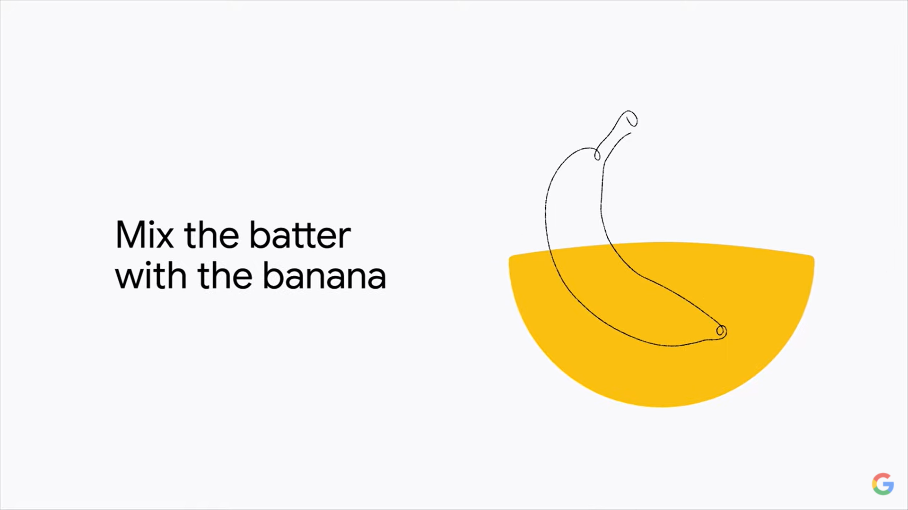
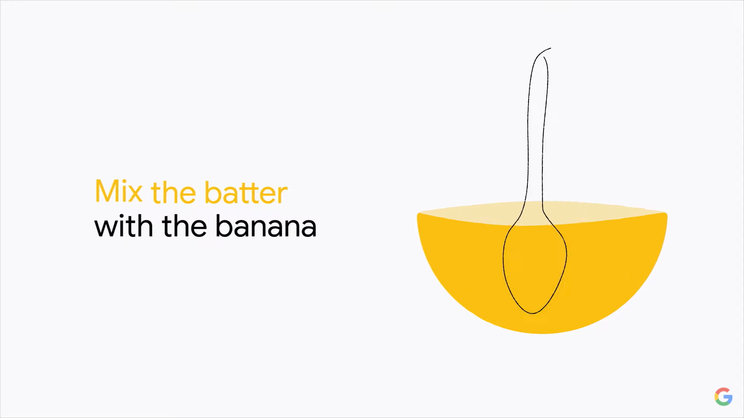
3 . درک بهتر جملات محاوره‌ای و خارج از دستور زبان
The batter with
the banana mix
الگوریتم برت حتی جملاتی که کاملا محاوره‌ای و بدون رعایت هیچگونه دستور زبانی هم نوشته می‌شوند را به خوبی درک می‌کند. این ویژگی به خصوص در جستجوهای صوتی موتور جستجو گوگل بسیار موثر است.

Slide 11
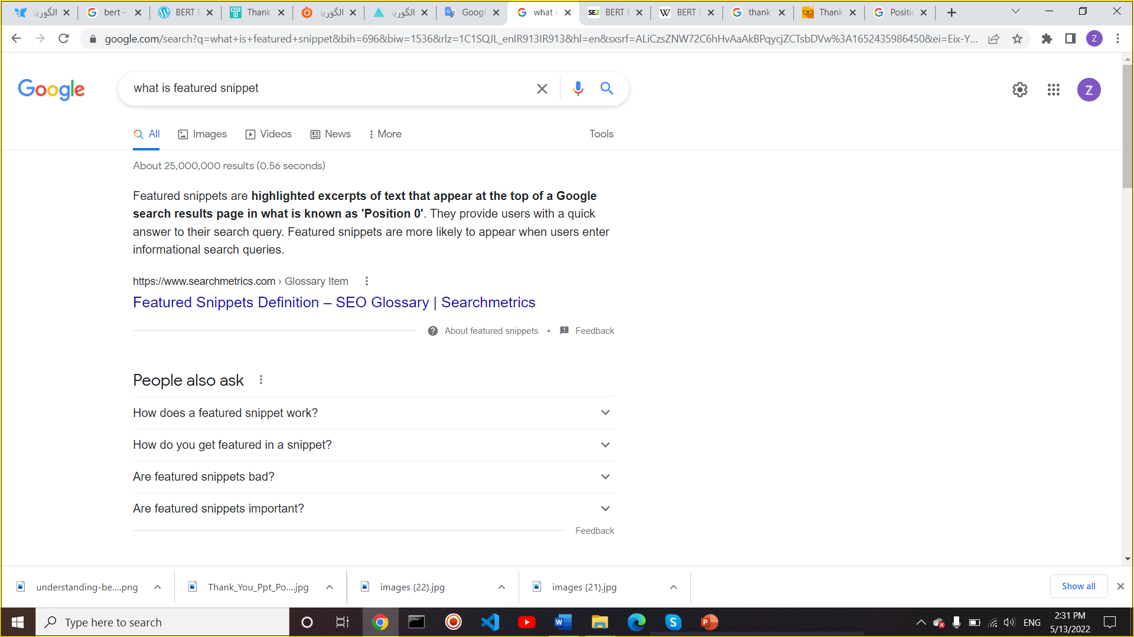
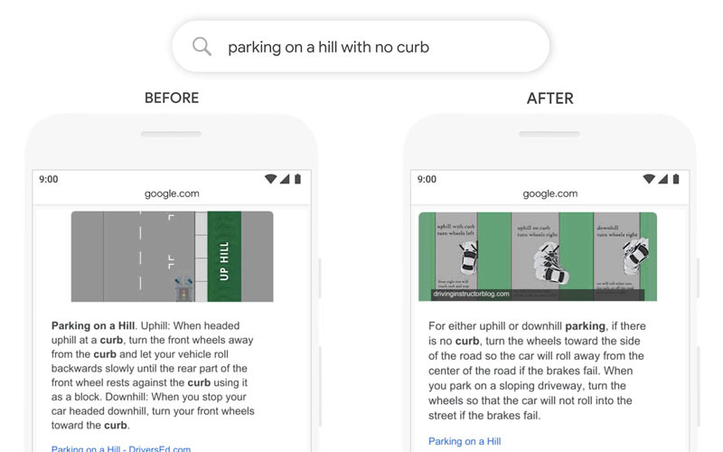
4 . تحول Featured Snippet
به عنوان مثال، اگر تا قبل از الگوریتم BERT جستجو می‌کردید "parking on a hill with no curb" (پارک کردن در سراشیبی‌های بدون جدول) گوگل به واژه "no" هیچ توجهی نمی‌کرد و نتایجی را نشان می‌داد که مربوط به پارک در سراشیبی‌های جدول دار بود.

Slide 12
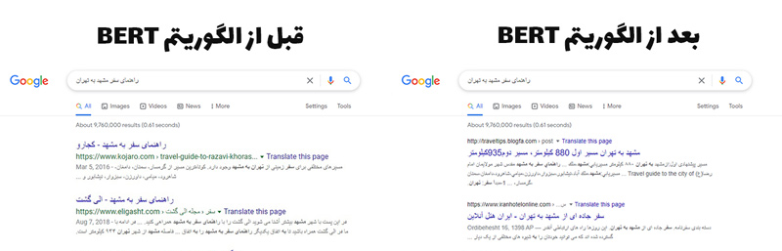
آیا الگوریتم BERT گوگل به زبان فارسی هم رسیده؟
همان‌طور که می‌بینید گوگل تا قبل از تاثیرگذاری الگوریتم برت بر روی زبان فارسی، رابطه کلمه "تهران" و "مشهد" را متوجه نمی‌شد و حرف اضافه "به" بین این دو را درک نمی‌کرد. اما امروز اگر شما " راهنمای سفر مشهد به تهران " در گوگل جستجو کنید، نتایجی متفاوت را مشاهده خواهید کرد که نشان دهنده تاثیر الگوریتم برت بر روی جستجوهای فارسی در گوگل است.

Slide 13
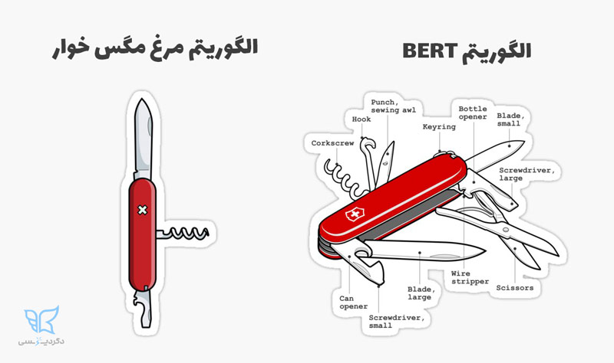
تفاوت الگوریتم BERT با الگوریتم مرغ مگس خوار (Humming Bird)
الگوریتم برت و هامینگ برد هر دو مبتنی بر پردازش زبان طبیعی (NLP) هستند.
در دنیای NLP، موضوعات مختلفی هستند که به عنوان چالش شناخته می‌شوند، موضوعاتی مثل
پاسخ به سوالات
طبقه‌بندی کلمات و جملات
درک احساسات پشت جملات
و …
نکته‌ای که الگوریتم و مدل BERT را از تمام مدل‌های قبلی متمایز می‌کند
این است که این مدل، از پس 11 چالش مختلف در حوزه NLP بر می‌آید!

Slide 14
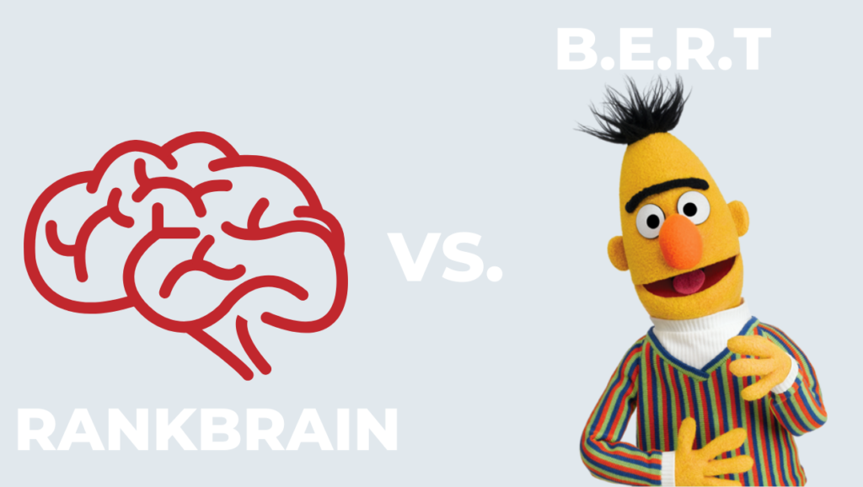
تفاوت الگوریتم BERT با الگوریتم رنک برین (RankBrain)
الگوریتم برت و الگوریتم رنک برین، هر دو برای درک بهتر نیاز کاربران توسعه داده شده‌اند و اگرچه مقدار بسیار کمی با همدیگر نقاط اشتراک دارند اما به کلی وظایف متفاوتی را دنبال می‌کنند، به طور خلاصه:
الگوریتم برت یک مدل NLP است که تلاش می‌کند جملات و زبان‌های انسانی را بهتر درک کند.
الگوریتم رنک برین یک مدل مبتنی بر یادگیری ماشین است که تلاش می‌کند بین جستجوهای مختلف ارتباط برقرار کند و با جمع آوری اطلاعات از نحوه رفتار کاربران نتایجی بهتری را تولید کند.
همانطور که می‌بینید این دو الگوریتم وظایف متفاوتی دارند و در حقیقت مکمل یکدیگر هستند، بنابراین قرار نیست الگوریتم برت جایگزین الگوریتم رنک برین گوگل باشد.

Slide 15
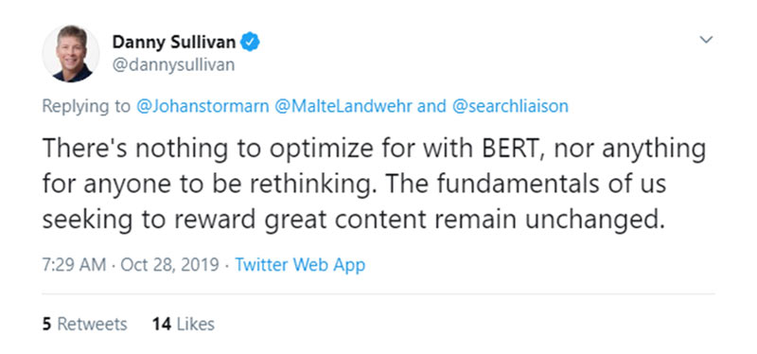
تاثیر الگوریتمBERT درSEO و روش های بهینه سازی برای آن

Slide 16

جمع بندی و نتیجه گیری
هنوز که هنوزه فهم زبان‌های انسانی همانطور که ما انسان‌ها آن‌ها را درک می‌کنیم برای کامپیوترها تاحدی دور از دسترس است و چالش‌های فوق العاده زیادی در این زمینه هنوز حل نشده باقی مانده‌اند، اما همانطور که متوجه شدیم الگوریتم برت به کمک تکنیک های خود قدم بزرگی در درک بهتر و دقیق تر هدف جستجو کاربر (search intent) برداشته است.
و همچنین مشخص است مسیری که گوگل در پیش گرفته، دقیقاً مخالف ماشینی شدن است، و درست برعکس، گوگل هر روز دارد بیشتر شبیه انسان میشود، شبیه او فکر میکند و به همین دلیل بهتر میتواند در جستجوی اینترنتی به ما کمک کند.

Slide 17

منابع
https://www.searchenginejournal.com
https://www.dotcominfoway.com
https://searchengineland.com
https://websima.academy
https://degardc.com
https://yoast.com

Slide 18


